Slide 1
凤凰金融WEB自动化测试框架

Slide 2
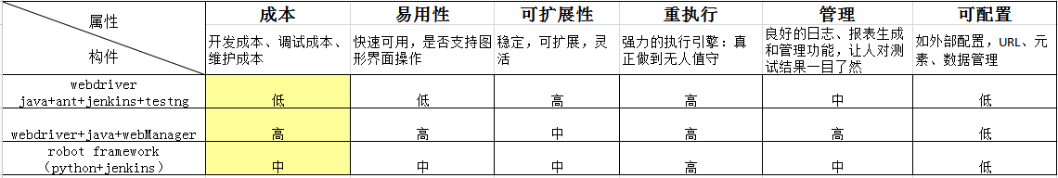
选型调研与结果统计

Slide 3
WebDriver + TestNG+ReportNG+ANT(Maven)+Jenkins
Test Scripts
Test Result
CI
Test Data
Test Case
Verfication
ReportNG
Jenkins
DataProvider、excel
Parameters、text、xml
PageObject
exec order
priority
UI
storage
logs / Snapshot
email
timer build
text field or textarea
Select、Radio Button
Popup dialogs、button
checkbox、Upload File
switchTo、Drag andDrop
Form、Navigationand History
dependsOnMethods
priority 、groups
preserve-order
Assertion
redis\mysql
TestNG、POI
Java APIs、jdom
Selenium APIs
TestNG
Java APIs
Selenium APIs
Jenkins、ANT

Slide 4
改进点：易用性优化--增加WebAutoTestManagerSys
思路与步骤：
web框架选择与自动化项目改造：
1、使用python的 web2py Web Framework做web页面。
2、把自动化项目的Suite*.xml移除项目外。
3、修改build.xml的Suite文件路径。
页面操作：
1、读自动化项目java类文件。
2、web页面修改Suite*.xml[用例]，testdata.xml[数据]文件并保存。
3、Jenkins进行手工触发构建操作。

